Slide 1

HĐTN 1
Chủ đề 6:
Quê hương em
Tuần 26

Slide 2



Slide 3








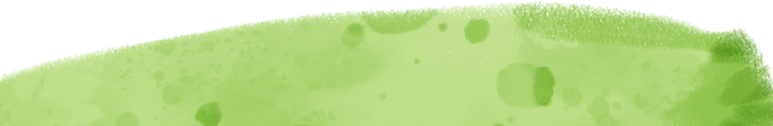




TRÒ CHƠI
TƯỚI HOA TRONG CHẬU

Slide 4
TƯỚI HOA TRONG CHẬU
Hướng dẫn chơi game
Mỗi chậu hoa tương ứng với 1 câu hỏi.
GV click vào chậu hoa để hiển thị câu hỏi tương ứng.
Click vào ô đáp án để chọn đáp án đúng.
Sau khi chọn đáp án đúng, GV click vào mũi tên "Quay về" để về màn hình chọn chậu hoa.
Click vào màn hình để chậu hoa biến mất.
Click vào chậu hoa tiếp theo để tiếp tục trò chơi.

Slide 5








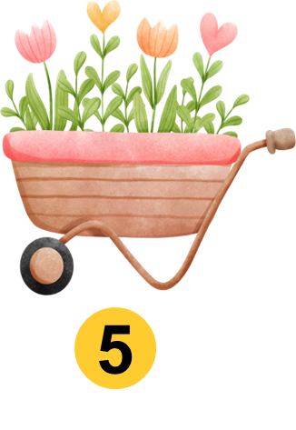

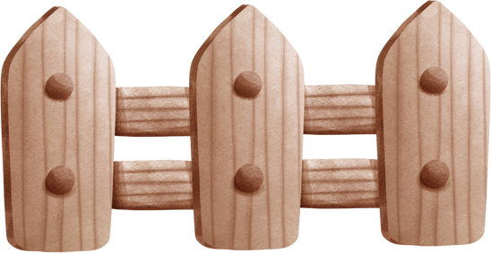


Slide 6


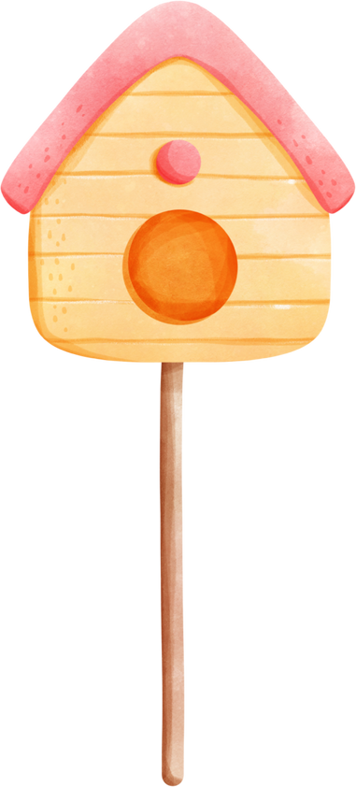

Câu 1: Việc làm nào dưới đây giúp em
giữ nhà cửa gọn gàng?
A. Gấp quần áo ngay ngắn và cất vào tủ.
B. Để quần áo ở ghế.
C. Vứt đồ chơi khắp nhà.
D. Chỉ dọn dẹp khi bố mẹ nhắc nhở.

Slide 7
Câu 2: Khi giúp mẹ rửa bát, em cần làm gì?
A. Chỉ rửa bát của mình.
B. Rửa bát sạch sẽ và xếp gọn gàng vào tủ bát.
C. Rửa qua loa
cho xong việc.
D. Rửa bát nhưng để nước chảy xuống nhà.

Slide 8
Câu 3: Để giữ nhà sạch sẽ, em nên làm gì sau khi ăn?
A. Không cần làm gì cả.
B. Để thức ăn thừa rơi vãi xuống sàn nhà.
C. Dọn dẹp bàn ăn và lau sạch.
D. Để bát đĩa trên bàn rồi đi chơi.

Slide 9
Câu 4: Khi lau nhà, em cần chú ý điều gì?
A. Lau qua loa, để nước đọng lại trên sàn.
B. Chỉ lau chỗ dễ lau.
C. Đổ thật nhiều nước
để lau nhanh.
D. Sử dụng nước vừa đủ và lau khô sau khi ướt.

Slide 10
Câu 5: Khi làm việc nhà,
em nên có thái độ như thế nào?
Làm qua loa
cho xong việc.
B. Không thích làm
và bỏ dở giữa chừng.
C. Vui vẻ, hào hứng giúp bố mẹ.
D. Làm chống đối vì bị bố mẹ bắt ép.

Slide 11


Slide 12

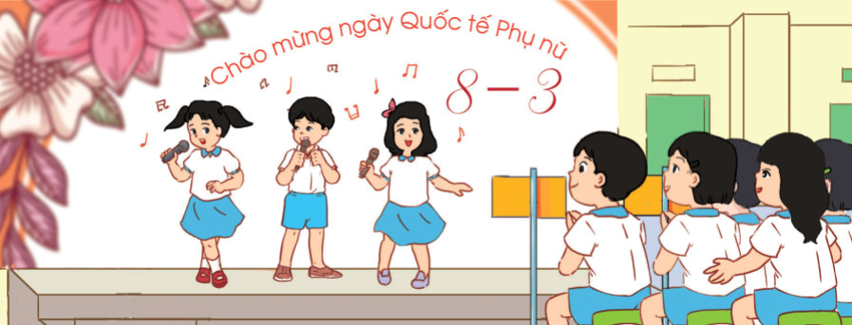
Hội diễn văn nghệ

Slide 13


Slide 14



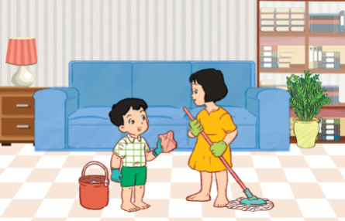

Hoạt động 1: Kể tên dụng cụ lau dọn nhà
HOẠT ĐỘNG NHÓM
Các nhóm hãy cùng quan sát các dụng cụ, đồ dùng trong gia đình SGK – tr64 và gọi tên, phân loại, nêu công dụng của từng đồ dùng trong tranh

Slide 15
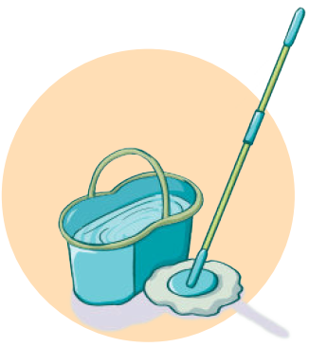


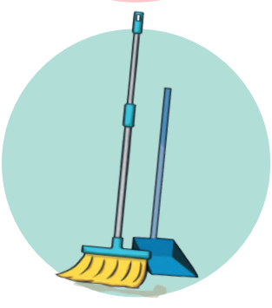
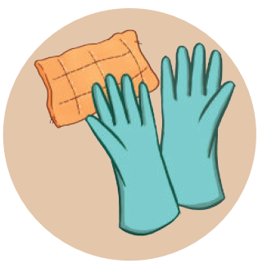


Slide 16


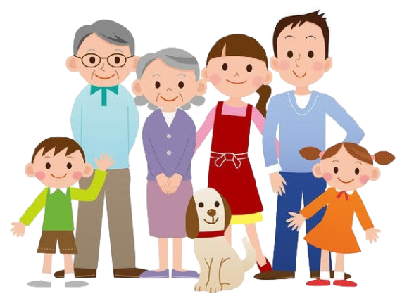

KẾT LUẬN
Để vệ sinh nhà cửa sạch sẽ, gọn gàng chúng ta cần sử dụng nhiều loại đồ dùng, dụng cụ
khác nhau như: chổi quét nhà, chổi lau nhà,
khăn lau bàn ghế, nước lau nhà, nước rửa kính.

Slide 17

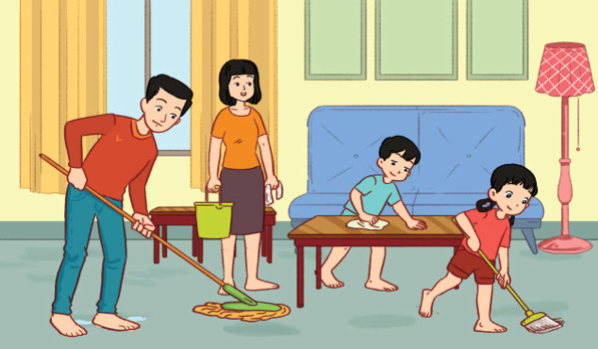
Hoạt động 2: Tập làm vệ sinh nhà cửa
+ Cả lớp chia thành các nhóm.
+ Mỗi nhóm đóng vai là các
thành viên trong gia đình.
+ Các thành viên trong gia đình phân công nhau để dọn dẹp
nhà cửa.

Slide 18
KẾT LUẬN
Để vệ sinh nhà cửa sạch sẽ, gọn gàng em
cần thực hiện các công việc sau: quét nhà,
lau nhà, lau bàn ghế, cửa kính. Khi dọn nhà em cần lưu ý: đeo khẩu trang, đi găng tay để bảo vệ sức khỏe của bản thân.

Slide 19


Slide 20

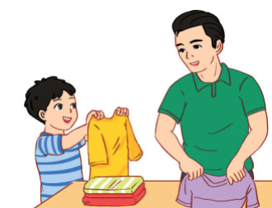
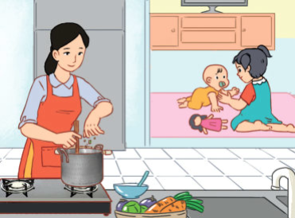
Chia sẻ việc làm tốt giúp gia đình

Slide 21


Các nhóm thảo luận theo nội dung được gợi ý dưới đây:
HOẠT ĐỘNG NHÓM ĐÔI
- Em đã làm gì để giúp đỡ gia đình?
- Mọi người trong gia đình có thái độ như thế nào khi em thực hiện những việc làm đó?
- Em có vui khi làm được những việc để giúp đỡ
gia đình không? Vì sao?
- Em sẽ tiếp tục làm những việc gì để giúp đỡ
gia đình?

Slide 22

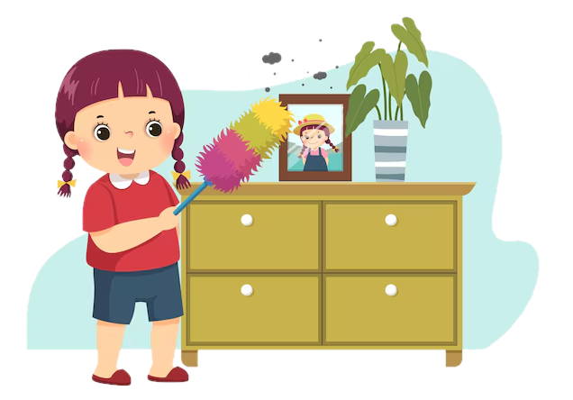
HƯỚNG DẪN VỀ NHÀ
Ôn tập lại kiến thức đã học trong chủ đề này.
Chuẩn bị nội dung bài học Tuần 27.

Slide 23

Notes:
https://www.youtube.com/@hoc1biet10

Slide 24


